Slide 2
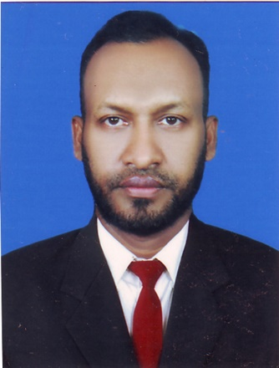
স্বাগতম
মোহাম্মদ এখলাছ উদ্দিন
সিনিয়র শিক্ষক (গণিত)
পন্থিছিলা ইসলামিয়া দাখিল বিজ্ঞান মাদ্রাসা
সীতাকুন্ড,চট্টগ্রাম।

Slide 3
পাঠ পরিচিতি
৮ম শ্রেণি
বিজ্ঞান
দ্বিতীয় অধ্যায়
জীবের বৃদ্ধি ও বংশগতি

Slide 8
পাঠ ঘোষণা

Slide 10
শিখনফল
১। মিয়োসিস কি বলতে পারবে।
২। মিয়োসিসের বৈশিষ্ট্য জানতে পারবে।
৩। মিয়োসিস প্রক্রিয়ার ধাপ গুলো ব্যাখ্যা করতে পারবে।
4। মিয়োসিস ও মাইটোসিস এর পার্থক্য ব্যাখ্যা করতে পারবে।

Slide 11
মিয়োসিসঃ
জনন কোষ উৎপন্নের সময় যেই বিভাজন ঘটে, তাই মিয়োসিস।
মিয়োসিস কোথায় ঘটে?
মিয়োসিস কোষ বিভাজন প্রধানত জীবের জনন কোষ বা গ্যামেট সৃষ্টির সময় জনন মাতৃকোষে ঘটে। সপুস্পক উদ্ভিদের পরাগধানী ও ডিম্বকের মধ্যে এবং উন্নত প্রাণিদেহে শুক্রাশয় ও ডিম্বাশয় এর মধ্যে মিয়োসিস ঘটে।

Slide 18
একক কাজ
১। মিয়োসিস কি?
২। মিয়োসিস কোথায় ঘটে থাকে?

Slide 19
দলীয় কাজ
ছাত্রছাত্রীরা ২টি দলে বিভক্ত হয়ে,ক দল মাইটোসিস ও খ দল মিয়োসিস এর গুরুত্ব লিপিবদ্ধ কর।

Slide 20
বাড়ীর কাজ
মাইটোসিস ও মিয়োসিস এর পার্থক্য লিপিবদ্ধ কর।

Slide 21
আল্লাহ
হাফেজ

